Slide 1

SSD Caché
Alejando Abad y Morgana Morales
IES Severo Ochoa, 2º SMR G

Slide 2
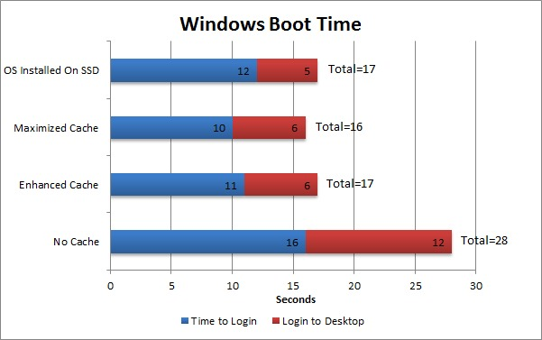
¿Qué es?
SSD Caché
Es un sistema que utiliza dos discos duros.
Se utiliza para aumentar la velocidad de arranque.
Alejandro Abad y Morgana Morales

Slide 3
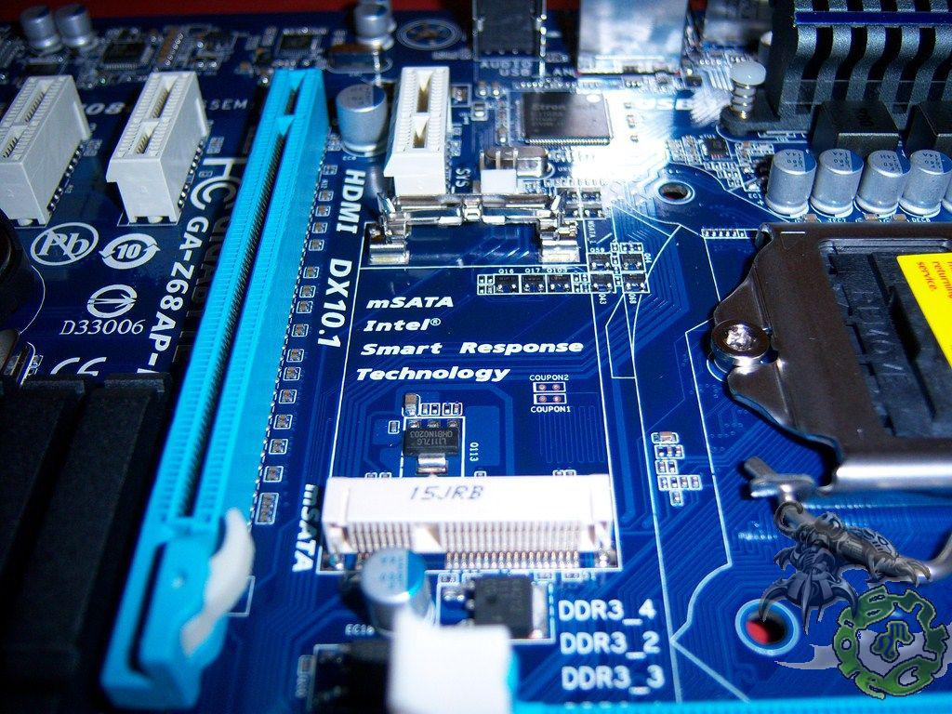
Requisitos
SSD Caché
La placa base debe ser compatible con esta tecnología, por lo general todas las modernas lo son.
Alejandro Abad y Morgana Morales

Slide 4
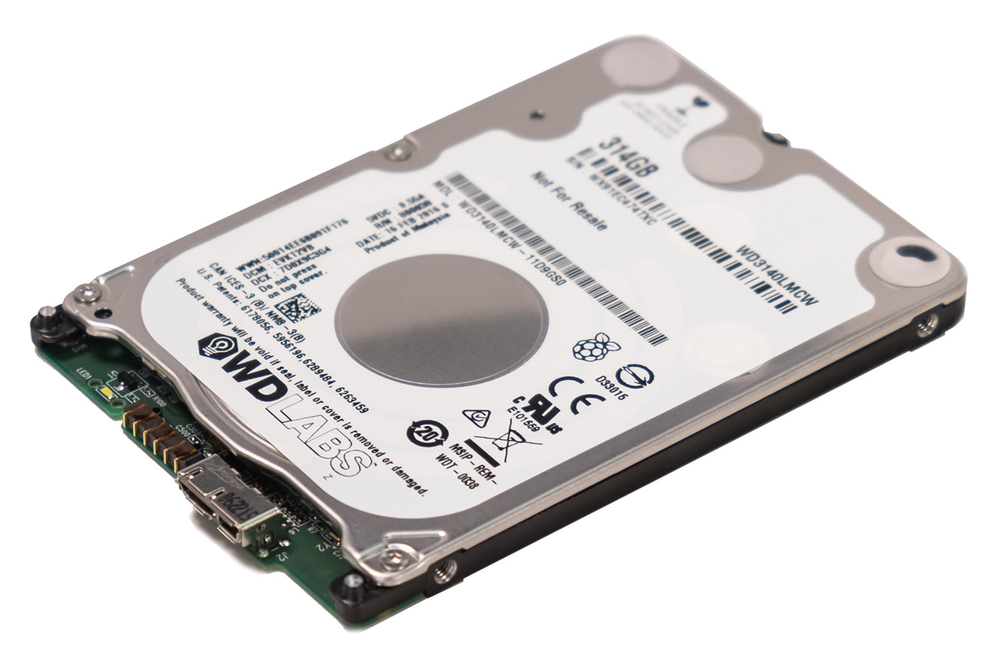
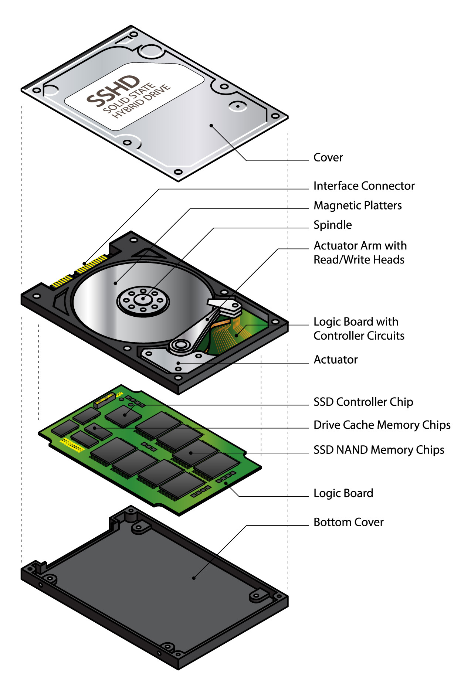
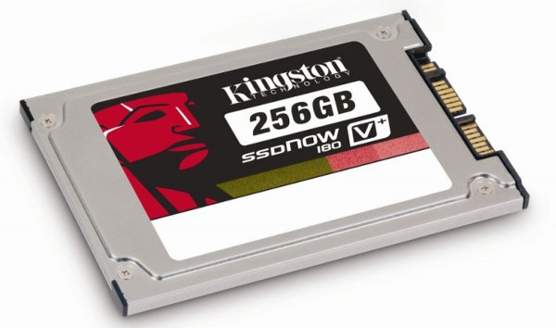
SSD Caché
Se necesita un disco HDD
Discos híbridos con la misma la función del SSD Caché.
Y un SDD de unos 64 o 128 GB
Alejandro Abad y Morgana Morales

Slide 5
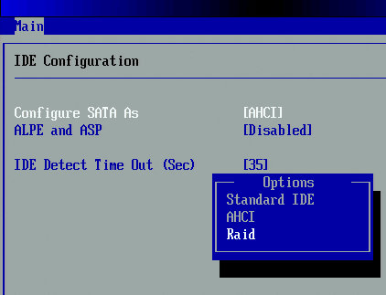
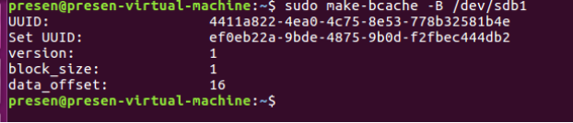
SSD Caché
Configuración
Debemos activar el modo RAID en la BIOS, esto se hace para favorecer al SSD Caché.
Alejandro Abad y Morgana Morales

Slide 6
